Slide 1
KIỂM TRA BÀI CŨ
a./ Phát biểu định lí tổng ba góc của một tam giác.
b./ Số đo của góc B trên hình vẽ bằng :
138⁰
132⁰
38⁰
48⁰
B
90⁰
42⁰
A
C

Slide 2
A
B
A’
B’
/
/
- Hai đoạn thẳng bằng nhau nếu chúng có độ dài bằng nhau: AB = A’B’
y
x’
x
O’
y’
O
- Hai góc bằng nhau nếu chúng có số đo góc bằng nhau:
xOy = x’O’y’

Slide 3
Vậy hai tam giác bằng nhau khi nào?
B’
?
A
A’
B
C
C’

Slide 4
§2 HAI TAM GIÁC BẰNG NHAU

Slide 5
BÀI 2 - HAI TAM GIÁC BẰNG NHAU
?1
A
A’
B
C
B’
C’

Slide 6
§2 HAI TAM GIÁC BẰNG NHAU
1) Định nghĩa: Hai tam giác bằng nhau là hai tam giác có các cạnh tương ứng bằng nhau, các góc tương ứng bằng nhau .
2) Kí hiệu:
Tam giác ABC và tam giác A’B’C’ bằng nhau, kí hiệu: ΔABC = ΔA’B’C’
A
A’
B
C
B’
C’
AB = A’B’, AC = A’C’, BC = B’C’
ΔABC = ΔA’B’C’ ⇔
6

Slide 7
Bài tập: Hãy điền vào chỗ trống:
H
D
B
M
I
K
F
E
A
C
N
I
DF
HI = … ; HK = … ; ...= EF
a) ΔHIK = ΔDEF =>
H = … ; I = … ; K = …
DE
IK
D
E
F
b) ΔABC và ΔIMN có:
AB = IM; BC = MN; AC = IN;
A = I; B = M; C = N.
=> ΔABC = …
ΔIMN

Slide 8
(?2) trang 111
A
M
P
N
B
C
Cho hình 61 (SGK)
a) Hai tam giác ABC và MNP có bằng nhau không ?(các cạnh hoặc các góc bằng nhau được đánh dấu giống nhau)
Nếu có, hãy viết kí hiệu về sự bằng nhau của hai tam giác đó.
b) Hãy tìm:
Đỉnh tương ứng với đỉnh A, góc tương ứng với góc N, cạnh tương ứng với cạnh AC.
c) Điền vào chỗ (…)
∆ACB =… , AC = … ; = …

Slide 9




?2
Cho hình 61
A
M
B
C
P
N
a)
ΔABC và ΔMNP có:
AB = MN, AC = MP, BC = NP
⇒ ΔABC = ΔMNP
$$\hat{A}=\hat{M}; \hat{B}=\hat{N}; \hat{C}=\hat{P}$$
b)
Đỉnh tương ứng với đỉnh A là
Góc tương ứng với góc N là
Cạnh tương ứng với cạnh AC là
đỉnh M
góc B
cạnh MP
c)
ΔMPN
MP
ΔACB =................; AC = .........; = ......
$$\hat{B}$$
$$\hat{N}$$
Notes:
Gọi HS lần lượt trả lời các câu hỏi ở các ý

Slide 10
3) Áp dụng
?3 SGK/111:
Cho ∆ABC = ∆DEF (Hình 62)
Tìm số đo góc D và độ dài cạnh BC.

Slide 11
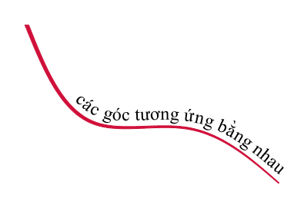
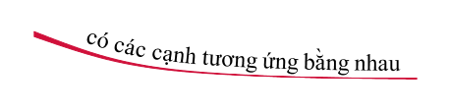
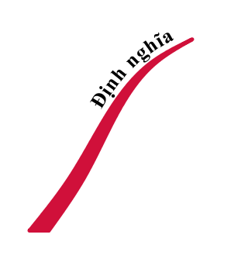

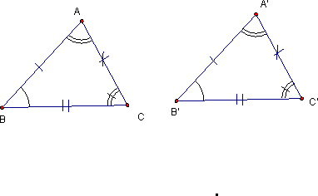

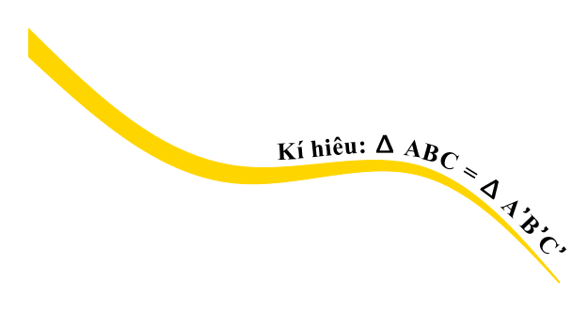

Slide 12

DẶN DÒ
1. Ghi bài, xem lại lý thuyết các dạng bài tập.
2. Làm bài tập 11; 12; 13 SGK/112
3. Chuẩn bị bài “Trường hợp bằng nhau thứ nhất của hai tam giác”.

Slide 13
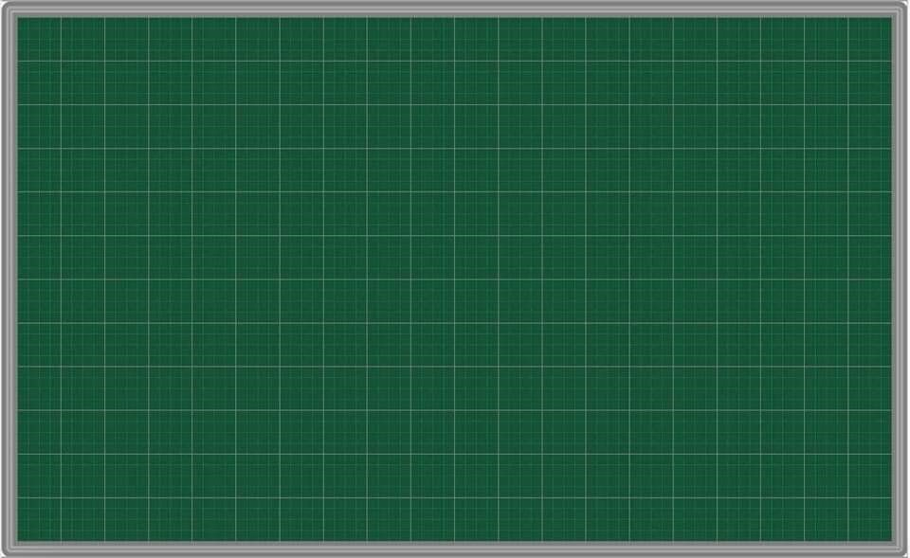


Bài học đến đây là kết thúc
Chúc các em học tốt!

